Slide 1
Liceo E. Pascal Classe IV sez.: D Alfano Anna, Cascone Laura, Castaldo Maria Chiara, Cesarano Lucia, Coppola Raffaele, Del Sorbo Palma, Di Massa Carolina, Di Nola Maria Grazia, Donnarumma Carolina, Donnarumma Gennaro, Donnarumma Lorena, Elefante Maria Emilia, Ferraro Anna, Gaeta Domenico, Merolla Carmine Michele, Paduano Pasquale, Palomba Ilaria, Santarpia Pietro, Scarico Carmine, Sorrentino Bianca Francesca, Veropalumbo Annunziata
Tutor interni: Scoppa Maria
Tutor esterni: Parascandolo Concetta

Slide 2
EXOTIC

Slide 3
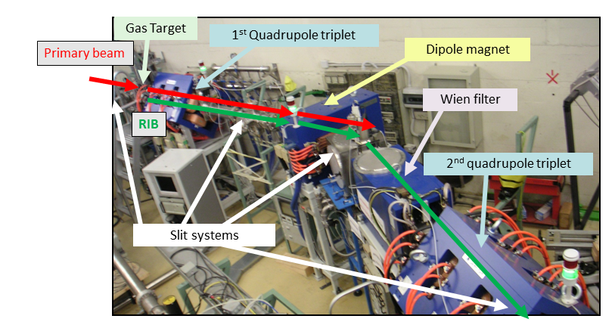
Elementi di EXOTIC
Bersaglio gassoso o Gas Target
Un fascio primario proveniente dall'acceleratore Tandem LNL-XTU viene fatto incidere su un bersaglio gassoso che può essere posto a temperatura ambiente o a temperatura criogenica (⁸⁸K) e a pressione atmosferica (1 atm). I gas utilizzati di solito sono H₂ , ⁴He, ³He, D₂ Il target utilizzato è contenuto entro un cilindro di metallo lungo 5 cm. Il gas è isolato dall’alto vuoto della linea di fascio mediante due fogli sottili di Havar.
Tripletti di Quadrupoli
I quadrupoli sono dispositivi costituiti da quattro poli magnetici disposti secondo un quadrilatero che interagiscono con particelle cariche elettricamente tramite la Forza di Lorentz.
Forza di Lorentz → qv x B
Sono utilizzati per focalizzare i fasci di particelle, come accade per una lente ottica
Un primo tripletto di quadrupoli (Q1-Q3) ha la funzione di focalizzare il fascio secondario dopo il dipolo magnetico ed è collocato circa 200 mm dopo il gas target. La sua vicinanza al suddetto gas target permette di “raccogliere” quasi tutto il fascio secondario. Un secondo tripletto di quadrupoli (Q4-Q6) provvede poi alla focalizzazione del fascio secondario nel piano focale finale. In tale posizione viene tipicamente collocato un target secondario ed attorno ad esso dei rivelatori per studiare gli effetti dell’interazione del RIB con i nuclei del bersaglio.

Slide 4
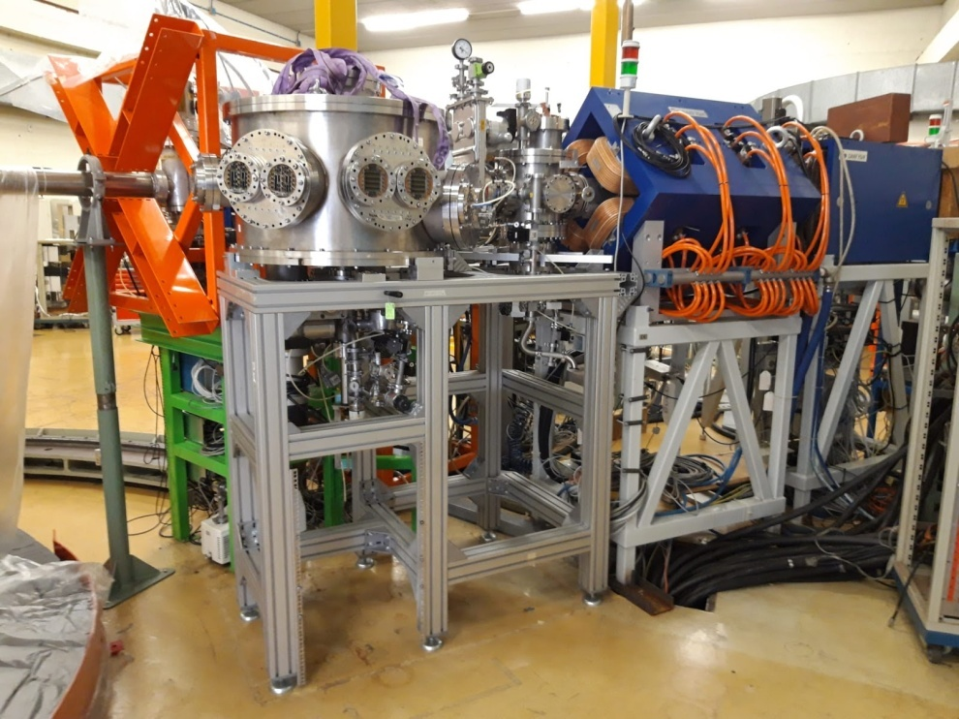
Elementi di EXOTIC
Dipolo Magnetico 30°
Elemento magnetico che permette di curvare un fascio di particelle cariche. Il campo magnetico è perpendicolare al moto delle particelle stesse.
Filtro di velocità o di Wien
Separatore elettrostatico di massa dove sono sovrapposti un campo E e un campo B ortogonali tra loro e ortogonali alla direzione del fascio di ioni che si vuole analizzare in massa. Variando opportunamente la sovrapposizione del campo elettrico e di quello magnetico è possibile selezionare la velocità del RIB di interesse ed eliminare le componenti del fascio primario non soppresse dall’azione del dipolo magnetico.
Rivelatori di tracciamento (tracking), PPAC (Parallel Plate Avalanche Counters)
Questi dispositivi permettono di seguire la traiettoria del RIB lungo la parte finale della linea di fascio, fino alla posizione del bersaglio secondario. E’ costituito da tre elettrodi piani disposti parallelamente tra loro : due anodi ed un catodo centrale. L’insieme dei tre elettrodi è, quindi, posto all’interno di un contenitore nel quale viene fatto circolare del gas, nel nostro caso isobutano (C₄ H₁₀ ), a bassa pressione (15 mbar).
Un frammento carico che attraversa il rivelatore ionizza il gas lasciando, lungo la sua traiettoria, una scia di elettroni e ioni positivi. Gli elettroni primari migrano verso l’anodo e, in virtù dell’elevato campo elettrico, acquistano energia sufficiente a ionizzare altri atomi di gas; si osserva così un fenomeno a valanga. Proprio per il principio di funzionamento, questo rivelatore fornisce informazioni molto rapidamente e permette di fare misure di tempo.

Slide 5
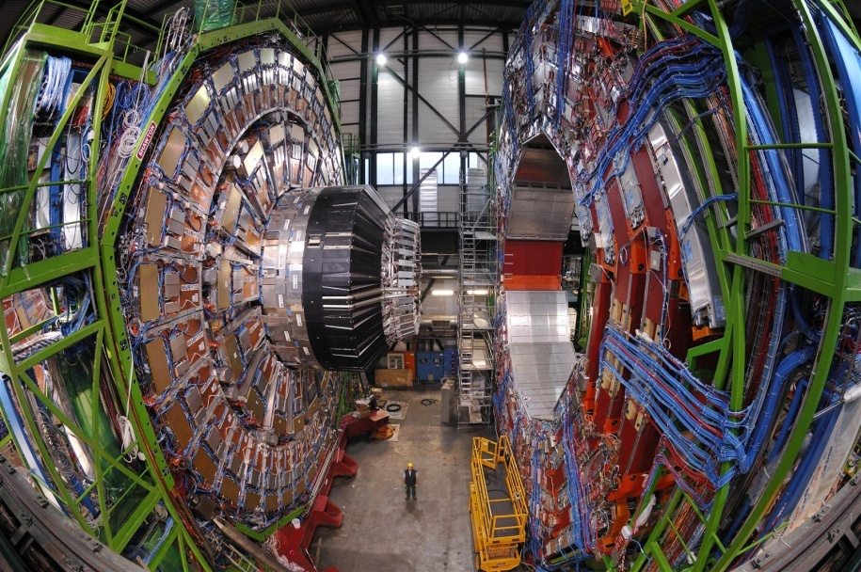
Rivelatori
In fisica sperimentale, un rivelatore di particelle o rivelatore di radiazione è uno strumento usato per rivelare, tracciare, identificare particelle come quelle prodotte da un decadimento nucleare.
Quando la radiazione (particelle cariche o fotoni) passa attraverso la materia interagisce con :
-L’intero atomo
-Gli elettroni
-Il nucleo
- I nucleoni (protoni, neutroni)
I due processi principali sono:
Perdita di energia da parte della particella (assorbimento)
2. Deflessione della particella incidente dalla traiettoria iniziale (scattering)
Ogni particella ha un suo modo caratteristico di interagire con la materia che attraversa, e i rivelatori sfruttano queste caratteristiche per identificarli.

Slide 6
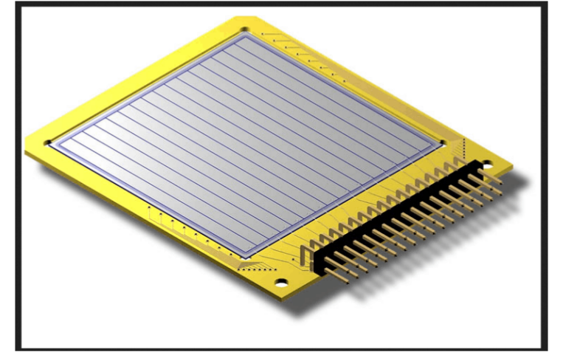
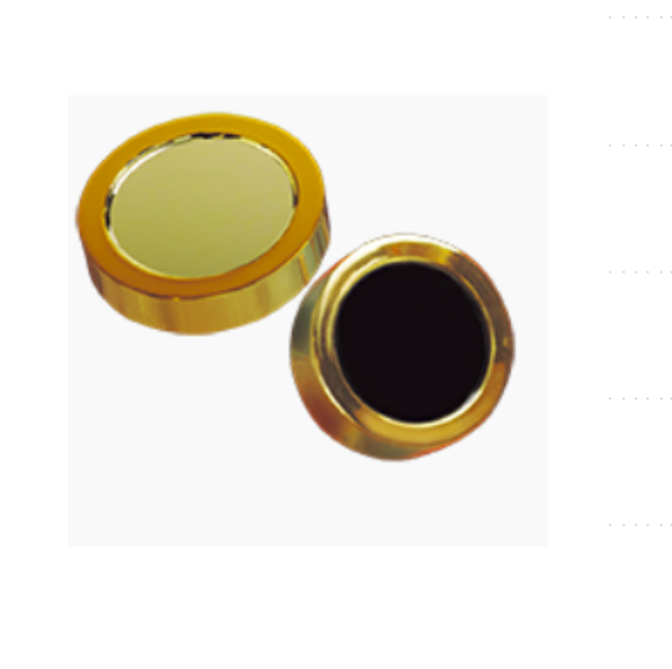
Rivelatori al Silicio
Il silicio è un semiconduttore, ovvero un materiale con proprietà elettriche a metà strada fra isolanti e conduttori; essi presentano una conduttività (capacità di far passare corrente elettrica) intermedia fra quella dei conduttori e degli isolanti e che cresce all'aumentare della temperatura. Trovano impiego nella costruzione dei circuiti integrati digitali e analogici.
Dosando opportunamente le concentrazioni di impurità di un tipo o di un altro (drogaggio), si possono realizzare due tipi di semiconduttori, nei quali la corrente elettrica è trasportata prevalentemente da due diversi tipi di portatori di carica:
Tipo n: Elettroni, come in un conduttore
Tipo p: Lacune, simili a elettroni ma con carica positiva.
Una giunzione fra un pezzo di tipo p e uno di tipo n (diodo) sviluppa all’interfaccia una zona priva di portatori di carica. Con l’uso di un’opportuna tensione esterna si stabiliscono condizioni in cui attraverso la giunzione non passa corrente→ giunzione svuotata. Se nella giunzione svuotata passa una particella carica si ha la ‘Ionizzazione’, ossia liberazione momentanea di elettroni e lacune mobili →Moto di elettroni (verso l’anodo) e lacune (verso il catodo) nel campo elettrico della regione svuotata →Impulso di corrente.

Slide 7
ESPERIMENTO
Presso la facility EXOTIC è stato realizzato un esperimento per la misura della sezione d’urto di reazione del fascio di ⁸B su un bersaglio di ²⁸Si a diverse energie incidenti, vicine alla barriera coulombiana.
E’ stata utilizzata la tecnica del bersaglio attivo, ovvero il bersaglio di Silicio è costituito da un rivelatore al Silicio, un Silicio attivo!
Il ⁸B è un nucleo particolarmente interessante perché è l’unico nucleo ad avere una struttura ad alone di protone e ha un ruolo importante nella produzione di neutrini ad alta energia nel Sole.

Slide 8
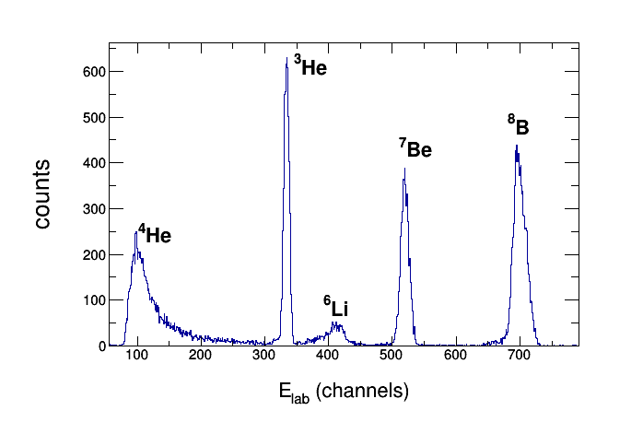
ESPERIMENTO
Il fascio di ⁸B viene prodotto con la tecnica in-flight partendo da un fascio di ⁶Li, erogato dall’ Acceleratore Tandem dei Laboratori Nazionali di Legnaro a diverse energie incidenti, 54 e 44 MeV, che colpisce un bersaglio gassoso di ³He (pressione 1 bar, T criogenica, -183°C).
In questo modo però viene prodotto un cocktail di fasci, ⁸B, ⁷Be, ⁶Li e ³He, e non solo il fascio radioattivo desiderato, ⁸B.
Distribuzione (o Spettro) in energia del cocktail di fasci che arrivano sul bersaglio.

Slide 9
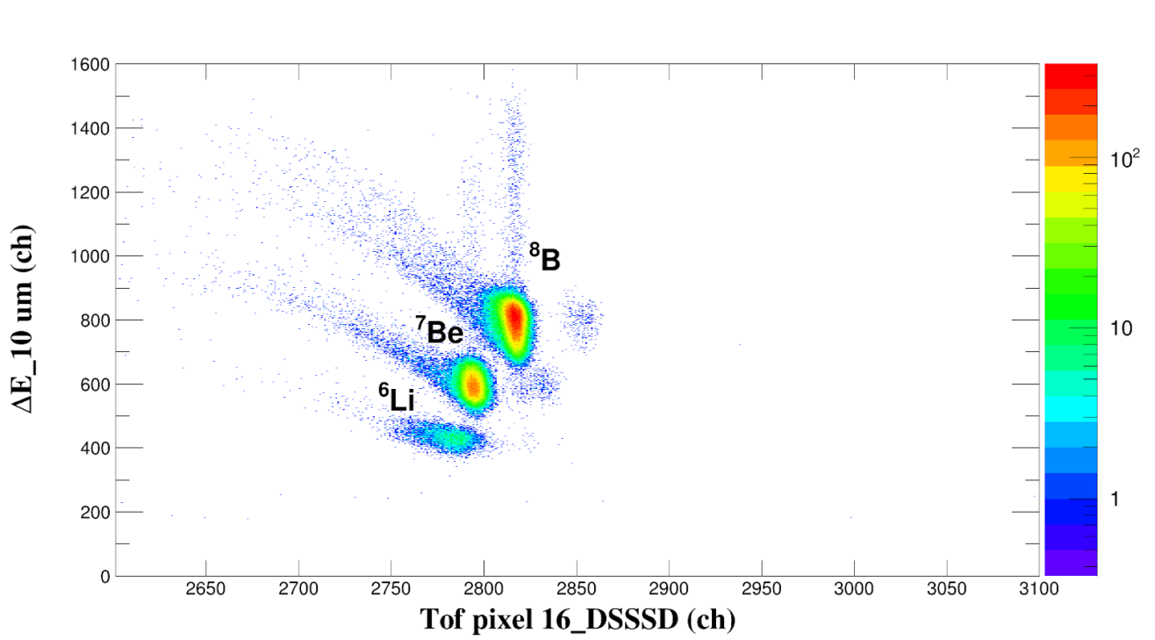
Tecniche di identificazione
L’identificazione dei diversi fasci è stato ottenuto nel grafico bidimensionale della perdita di energia ∆E – tempo, in un rivelatore sottile al silicio. Una volta selezionato il fascio desiderato, viene “seguito” nei rivelatori successivi per studiarne la sezione d’urto di reazione.
Metodo ΔE-TOF
La perdita di energia in un materiale è inversamente proporzionale all’Energia dello ione e quindi alla sua velocità (al quadrato). Quindi si possono effettuare misure di velocità piuttosto che di energia. Questo si può fare determinando il tempo di volo (TOF) degli ioni incidenti, definito come il tempo impiegato dalla particella per percorrere una distanza determinata, d, detta base di volo.

